Slide 1

知能システムプログラミング -XOR関数の学習-
g2118016 齊川聡基

Slide 2
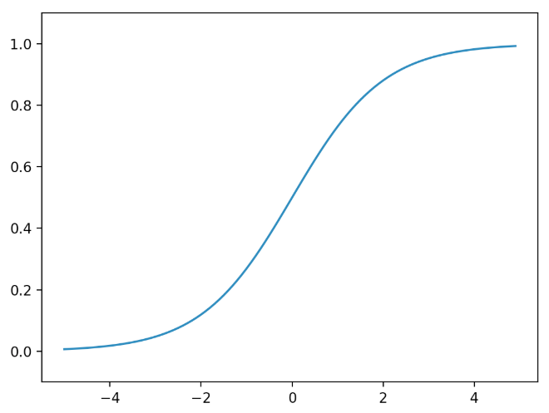
私の研究
XOR関数の学習
学習データ
入力：[0, 0], [0, 1], [1, 0], [1, 1]
正解：[0], [1], [1], [0]
構造
- 2層のニューラルネット
- ユニット数：2-2-1
- 誤差逆伝播法を用いて重み更新
損失関数：平均2乗誤差
活性化関数：シグモイド関数（中間層）
恒等関数（出力層）
学習
学習回数10000回以上 or 訓練誤差0.001%未満になるまで学習
シグモイド関数

Slide 3
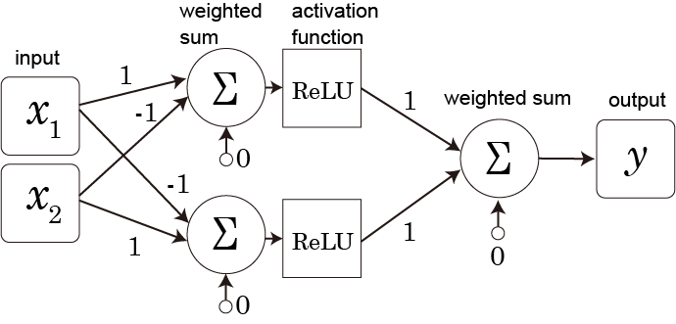
私の研究
学習モデル
sigmoid
sigmoid
入力層
2ユニット
中間層
2ユニット
出力層
1ユニット

Slide 4
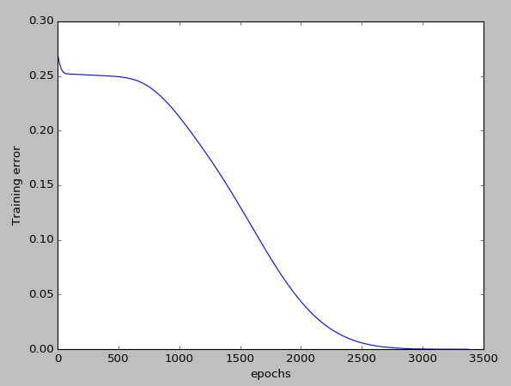
訓練誤差の推移
訓練誤差の推移（例）
訓練誤差
何周か学習させてみた
学習完了までの回数：3000～10000回以上（中間層ユニット2個）
2000～5000回（中間層ユニット10個）
→中間ユニットはある程度多い方が良い？
学習回数

